Slide 1
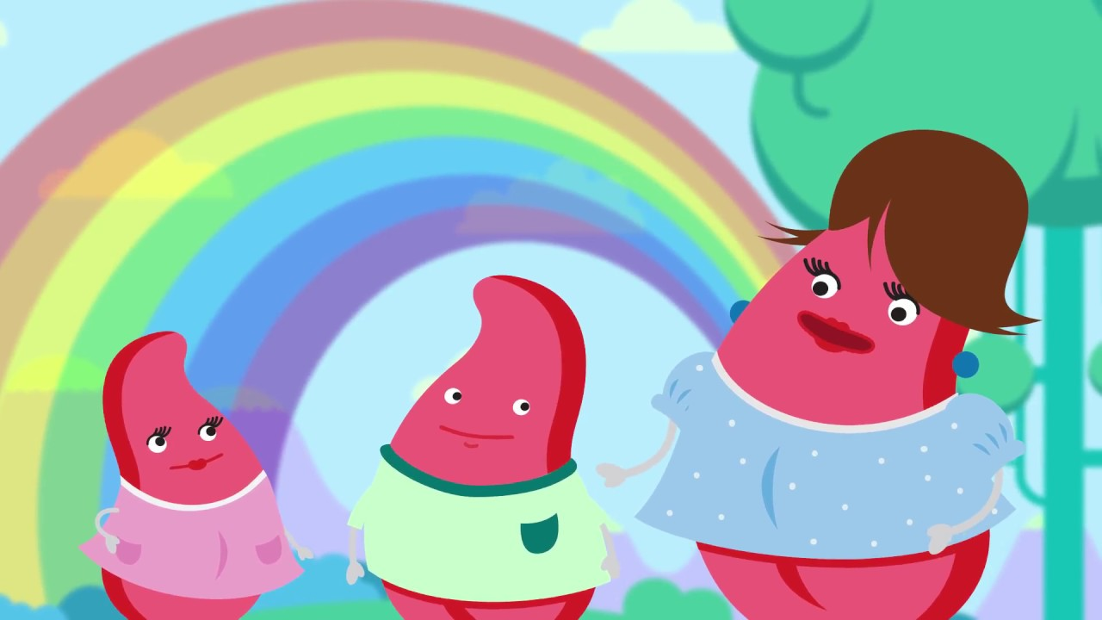

Slide 2
25
Найменш уживана
Запозичені слова

Slide 3
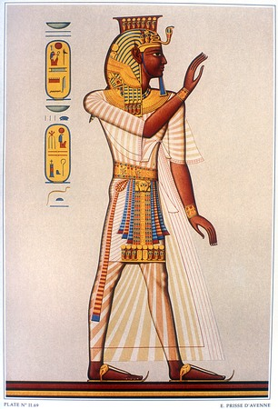
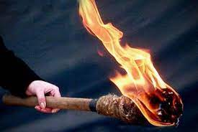
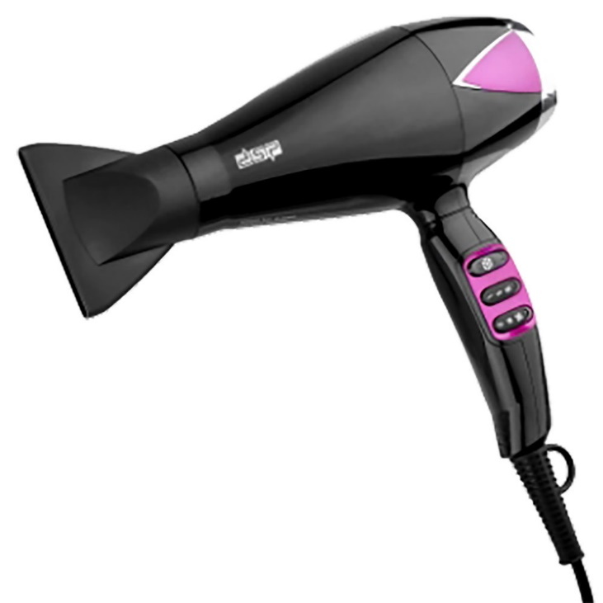

Ф ф

Slide 4
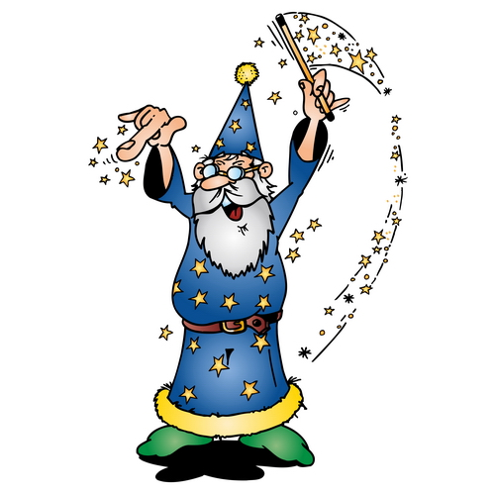
факір

Slide 5
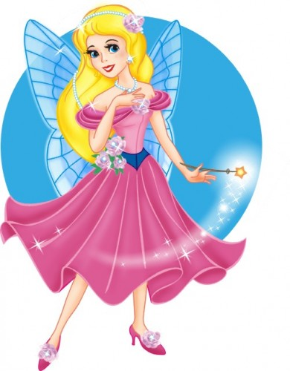
фея

Slide 6
факел

Slide 7
фінал

Slide 8
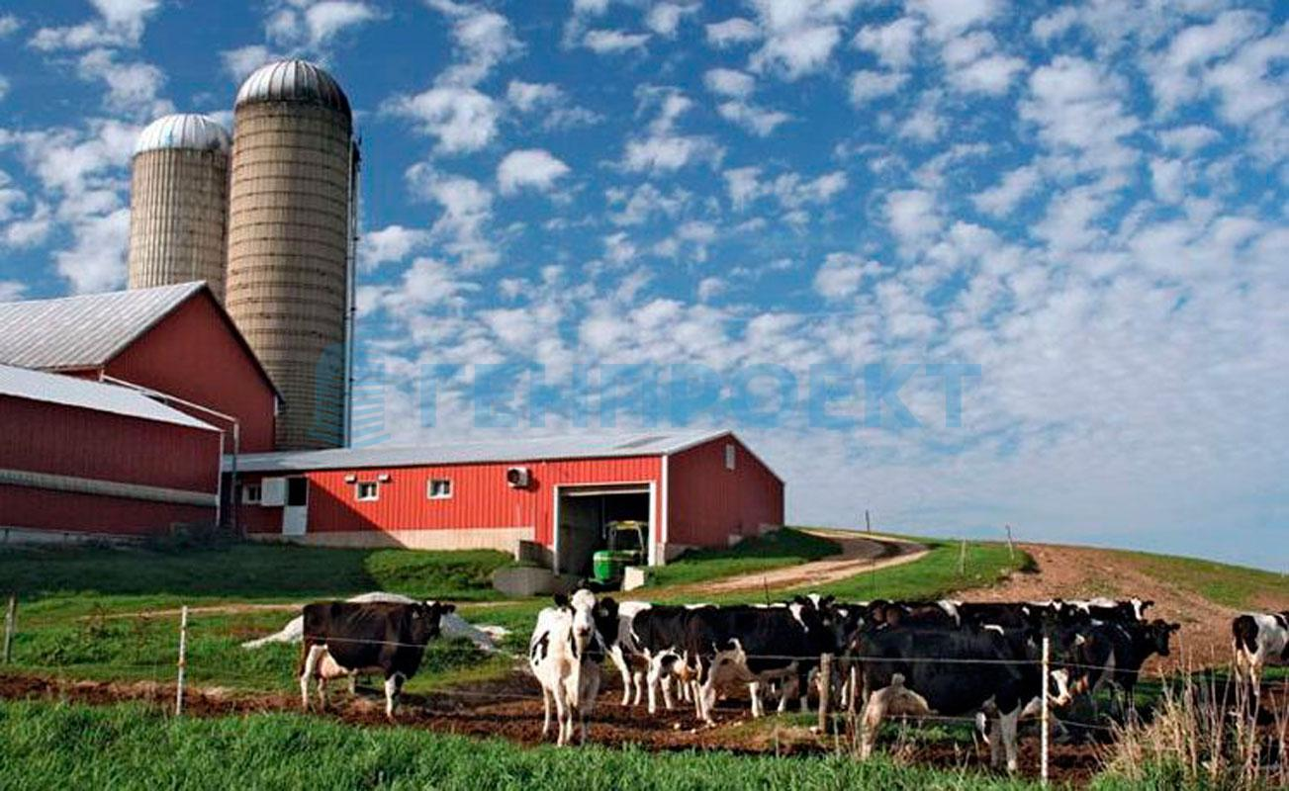
ферма

Slide 9

фільм

Slide 10

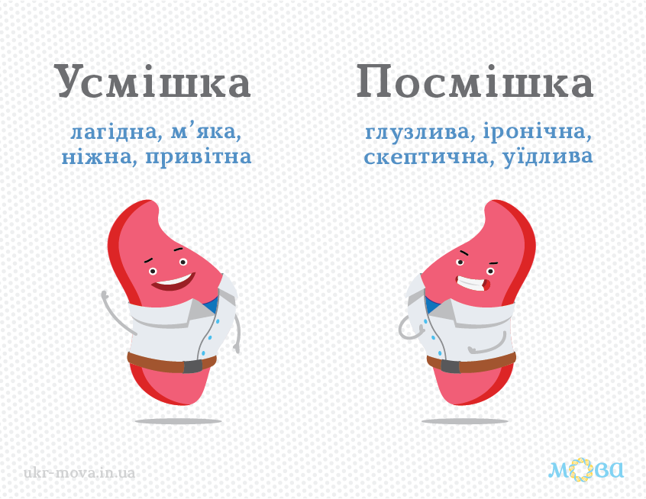
міф/
міт
Борисфен/
Бористен

